Slide 1

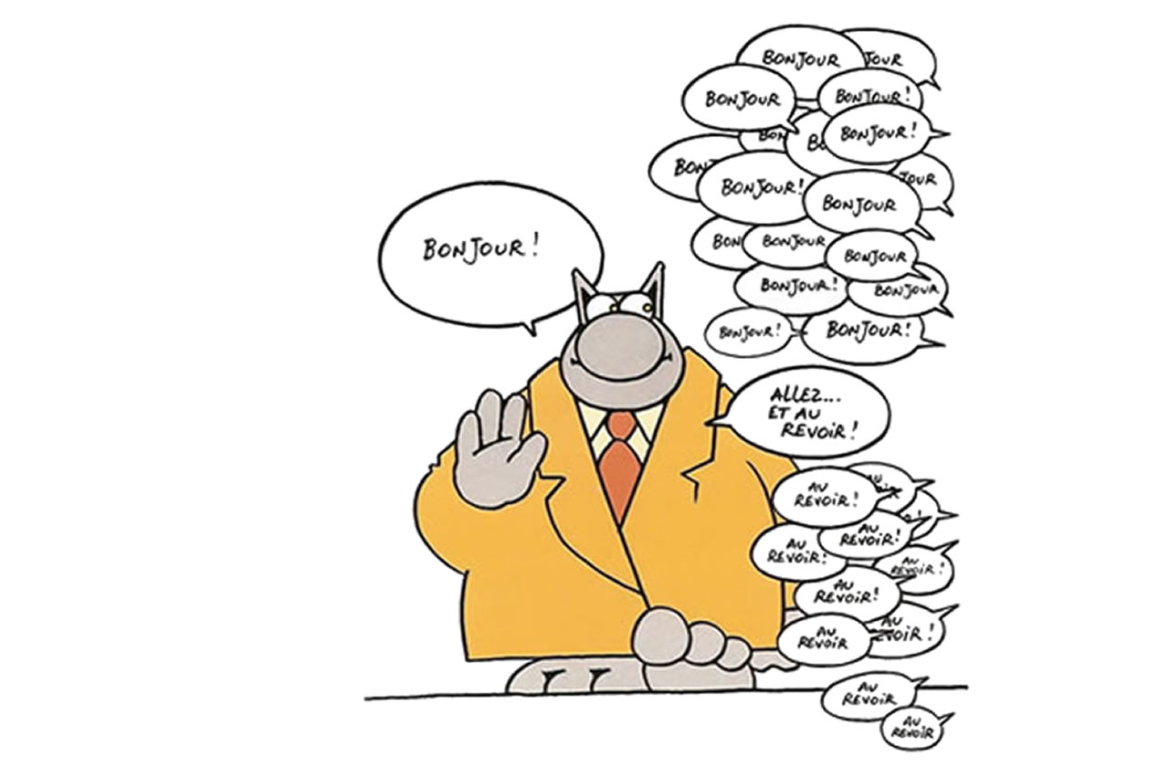
Descobrindo a mobilidade em lingua francêsa - A1

Slide 2


Slide 3
bonjour

Slide 4
enchanté

Slide 5
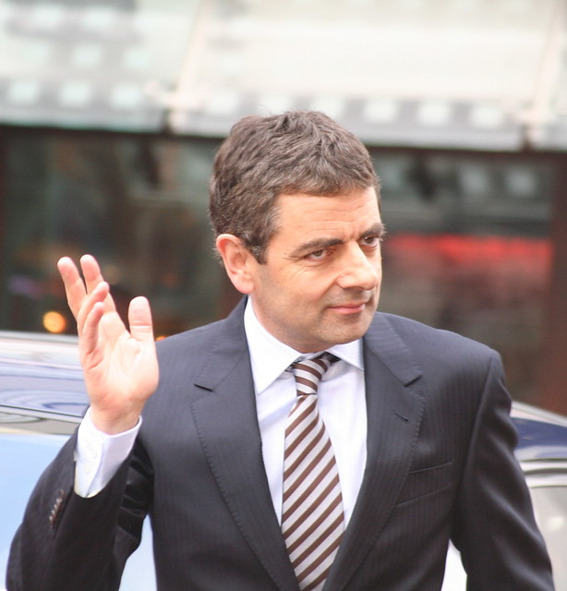

Slide 6
monsieur

Slide 7
homme

Slide 8
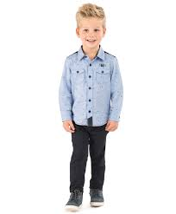

Slide 9
garçon

Slide 10
le

Slide 11
un

Slide 12
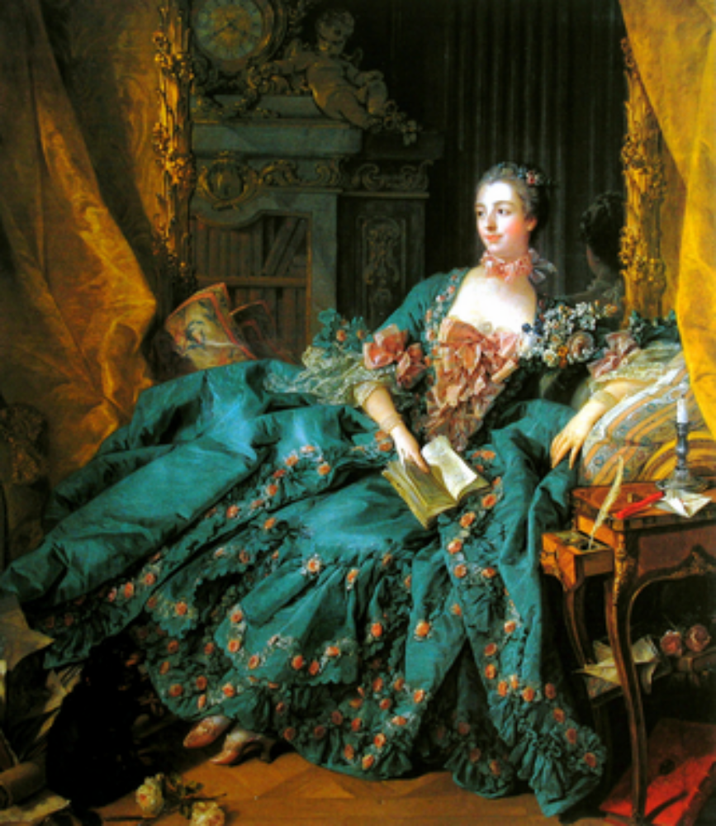

Slide 13
madame

Slide 14
femme

Slide 15


Slide 16
fille

Slide 17
la

Slide 18
une

Slide 19


Slide 20
(mademoiselle)

Slide 21


Slide 22
salut

Slide 23
coucou

Slide 24


Slide 25
bonsoir

Slide 26


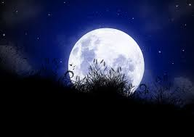

Slide 27
Au revoir!

Slide 28
A plus!

Slide 29
A plus tard!

Slide 30
A bientôt!

Slide 31
A tout à l'heure!

Slide 33
Bonne journée!

Slide 34
Passez/Passe une bonne journée!

Slide 35
bon après-midi

Slide 37
Bonne soirée!

Slide 38
Bonne nuit!

Slide 39


Slide 40
Comment ça va?

Slide 41
Tu vas bien?

Slide 42
Comment allez-vous?

Slide 43
Comment vous allez?

Slide 44
Vous allez bien?

Slide 45
Comment tu vas?

Slide 46
Comment vas-tu?

Slide 47
Ca va la santé? La forme?

Slide 48
En forme?

Slide 49
Comment ça va mon gars?

Slide 50
Hey mec (meuf)? Ca roule?

Slide 51


Slide 52
Oui, merci!

Slide 53
Oui, ça va bien! Et toi?

Slide 54
Oui ça va bien, et vous?

Slide 55
Bien, merci!

Slide 56


Slide 57
Très bien merci!

Slide 58
Oui , ça va super! Et toi?

Slide 59
Oui, très bien! Merci! Et vous-même?

Slide 60


Slide 61
Et toi?

Slide 62
Et vous?

Slide 63


Slide 64
Comment t'appelles tu ?

Slide 65
Comment tu t'appelles?

Slide 66
Tu t'appelles comment?

Slide 67
Comment vous appelez-vous?

Slide 68
Comment vous vous appelez?

Slide 69
Quel est votre prénom?

Slide 70
C'est quoi ton prénom?

Slide 71
je m'appelle

Slide 72
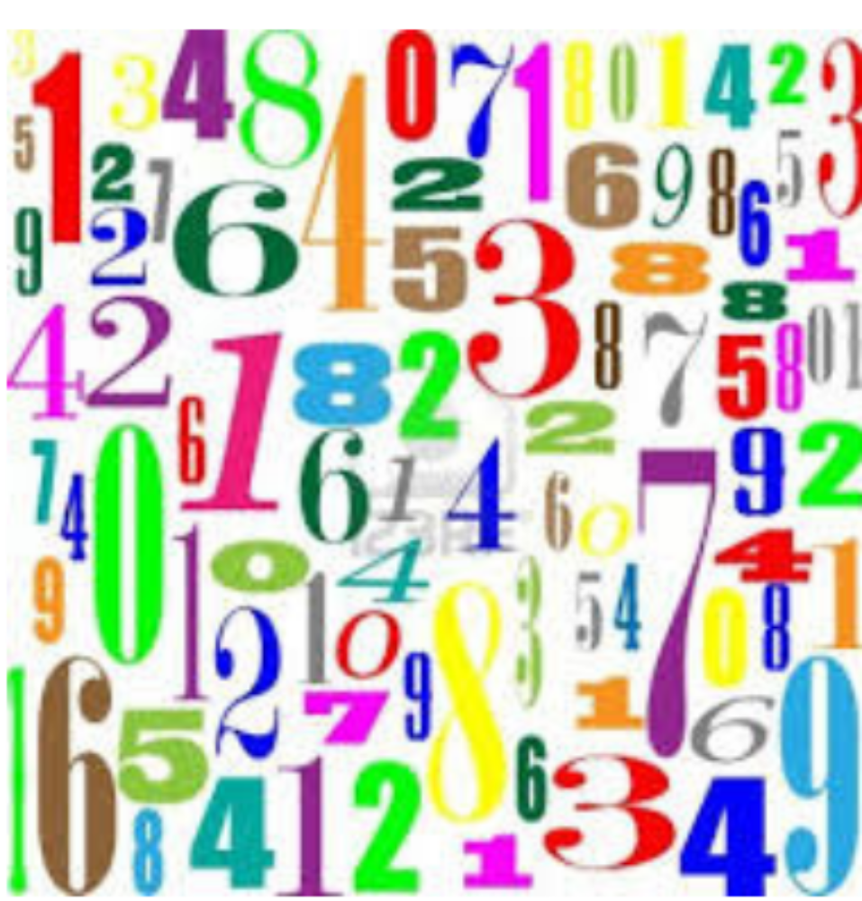
?

Slide 73
Tu as quel âge?

Slide 74
Quel âge as-tu?

Slide 75
Quel âge avez-vous?

Slide 76
Vous avez quel âge?

Slide 77
j'ai ... ans (âge)

Slide 78


Slide 79
Tu viens d'où?

Slide 80
D'où viens-tu?

Slide 81
D'où venez vous?

Slide 82
je suis
(brésilien.ne /français.e/belge/congolais/ québecois.e...)

Slide 83
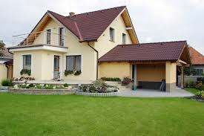

Slide 84
Où habitez-vous?

Slide 85
Tu habites où?

Slide 86
Où habites-tu?

Slide 87
j'habite à...

Slide 88


Slide 89
Que fais-tu dans la vie?

Slide 90
Que faites-vous dans la vie?

Slide 91
j'étudie
(l'architecture, les mathématiques, la linguistique, les arts platsiues...)

